Slide 1
Un corset pour applications Backbone.js…
…ou comment les tests unitaires réduisent les scolioses du code
Cédric Hartland – c.hartland@castsoftware.com Juin 2016

Slide 2
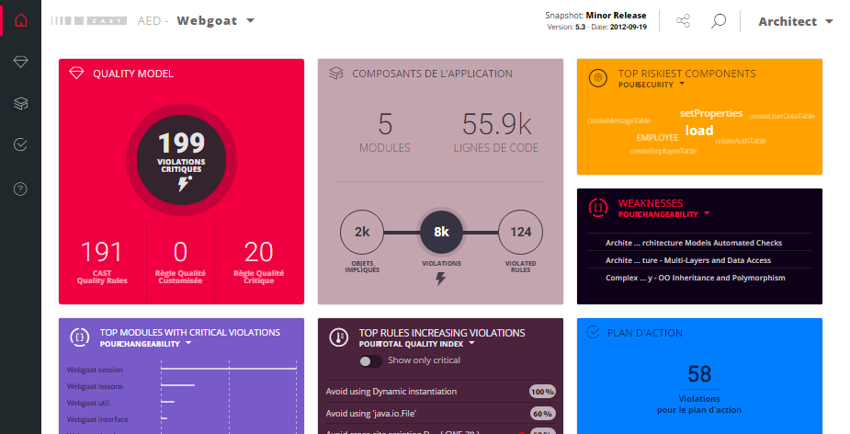
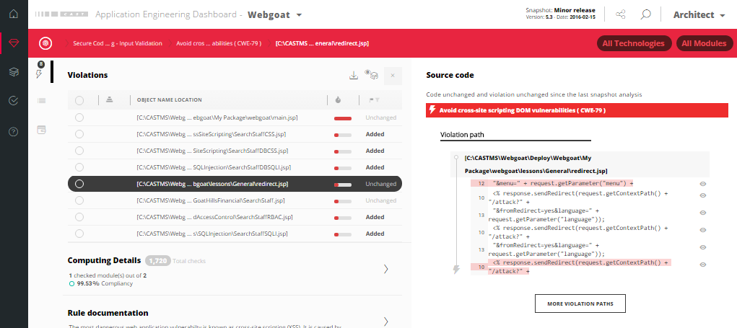
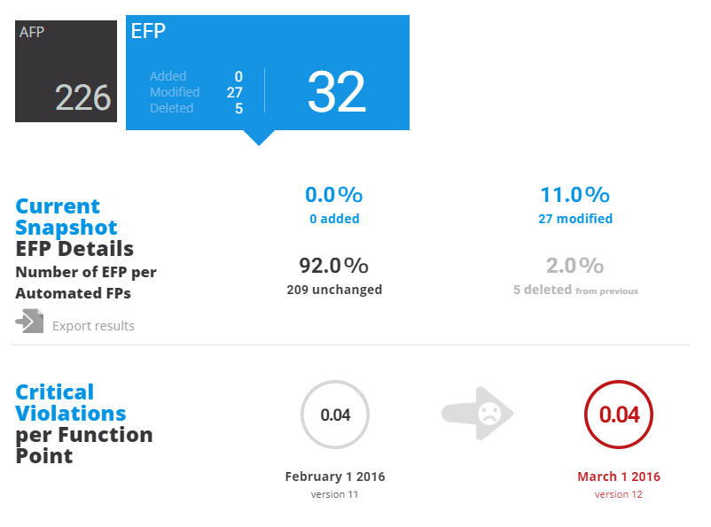
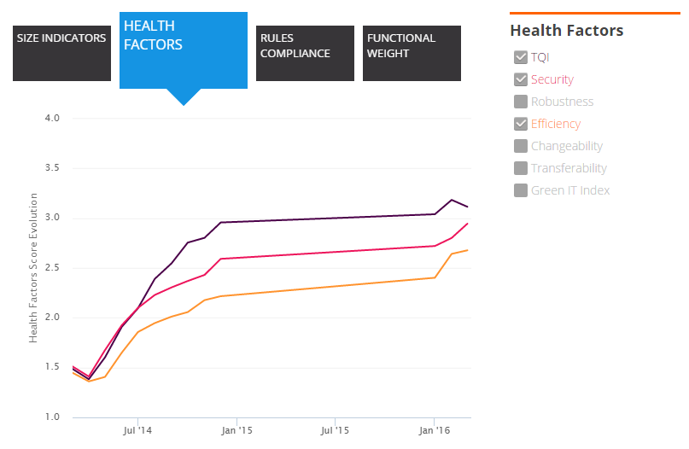
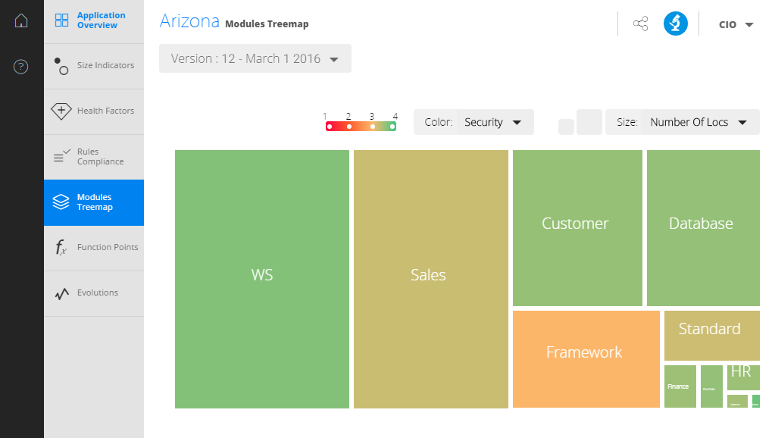
Contexte produit
maintenance évolutive – support long terme – criticité métier –
Un bug ou une régression qui atteignent le client ont un gros impact
Notes:
Travail sur produit
Maintenance évolutive (compromis correction de bugs vs. ajout de fonctionnalités)
Criticité des données produites/remontées au utilisateurs
(Grosse) pression sur l’aspect validité du comportement et des données, volonté permanente de réduire les problèmes clients

Slide 3
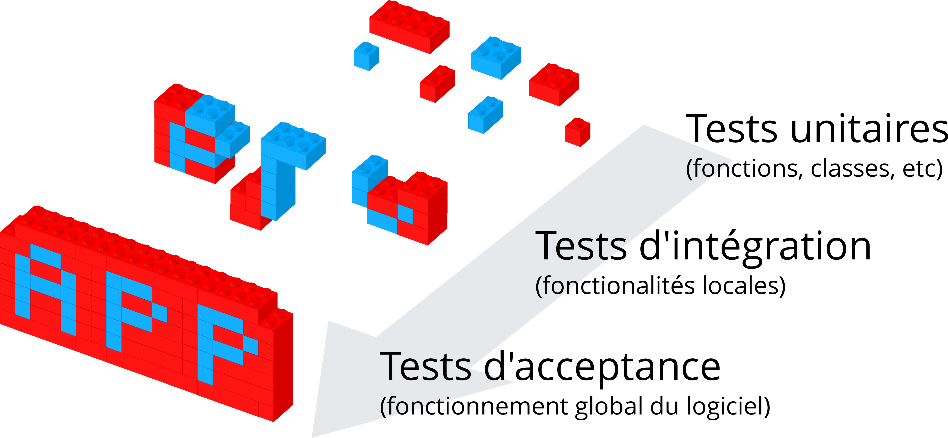
Devenir zen à l’aide des tests

Slide 4

Bénéfices
Confiance dans le code
Detection accrue des regressions
Prise en compte des cas limites
Documentation technique du comportement
Couplage faible du code testé
Refactoring serein
…utilisateur heureux…
Notes:
Quoi tester
Algorithmes
Fonctions complexes
Fonctions centrales
Fonctions critiques
Quand ne pas tester
Micro projets à faible impact
Code applicatif qui change souvent
On n’a pas le temps mais on assume

Slide 5
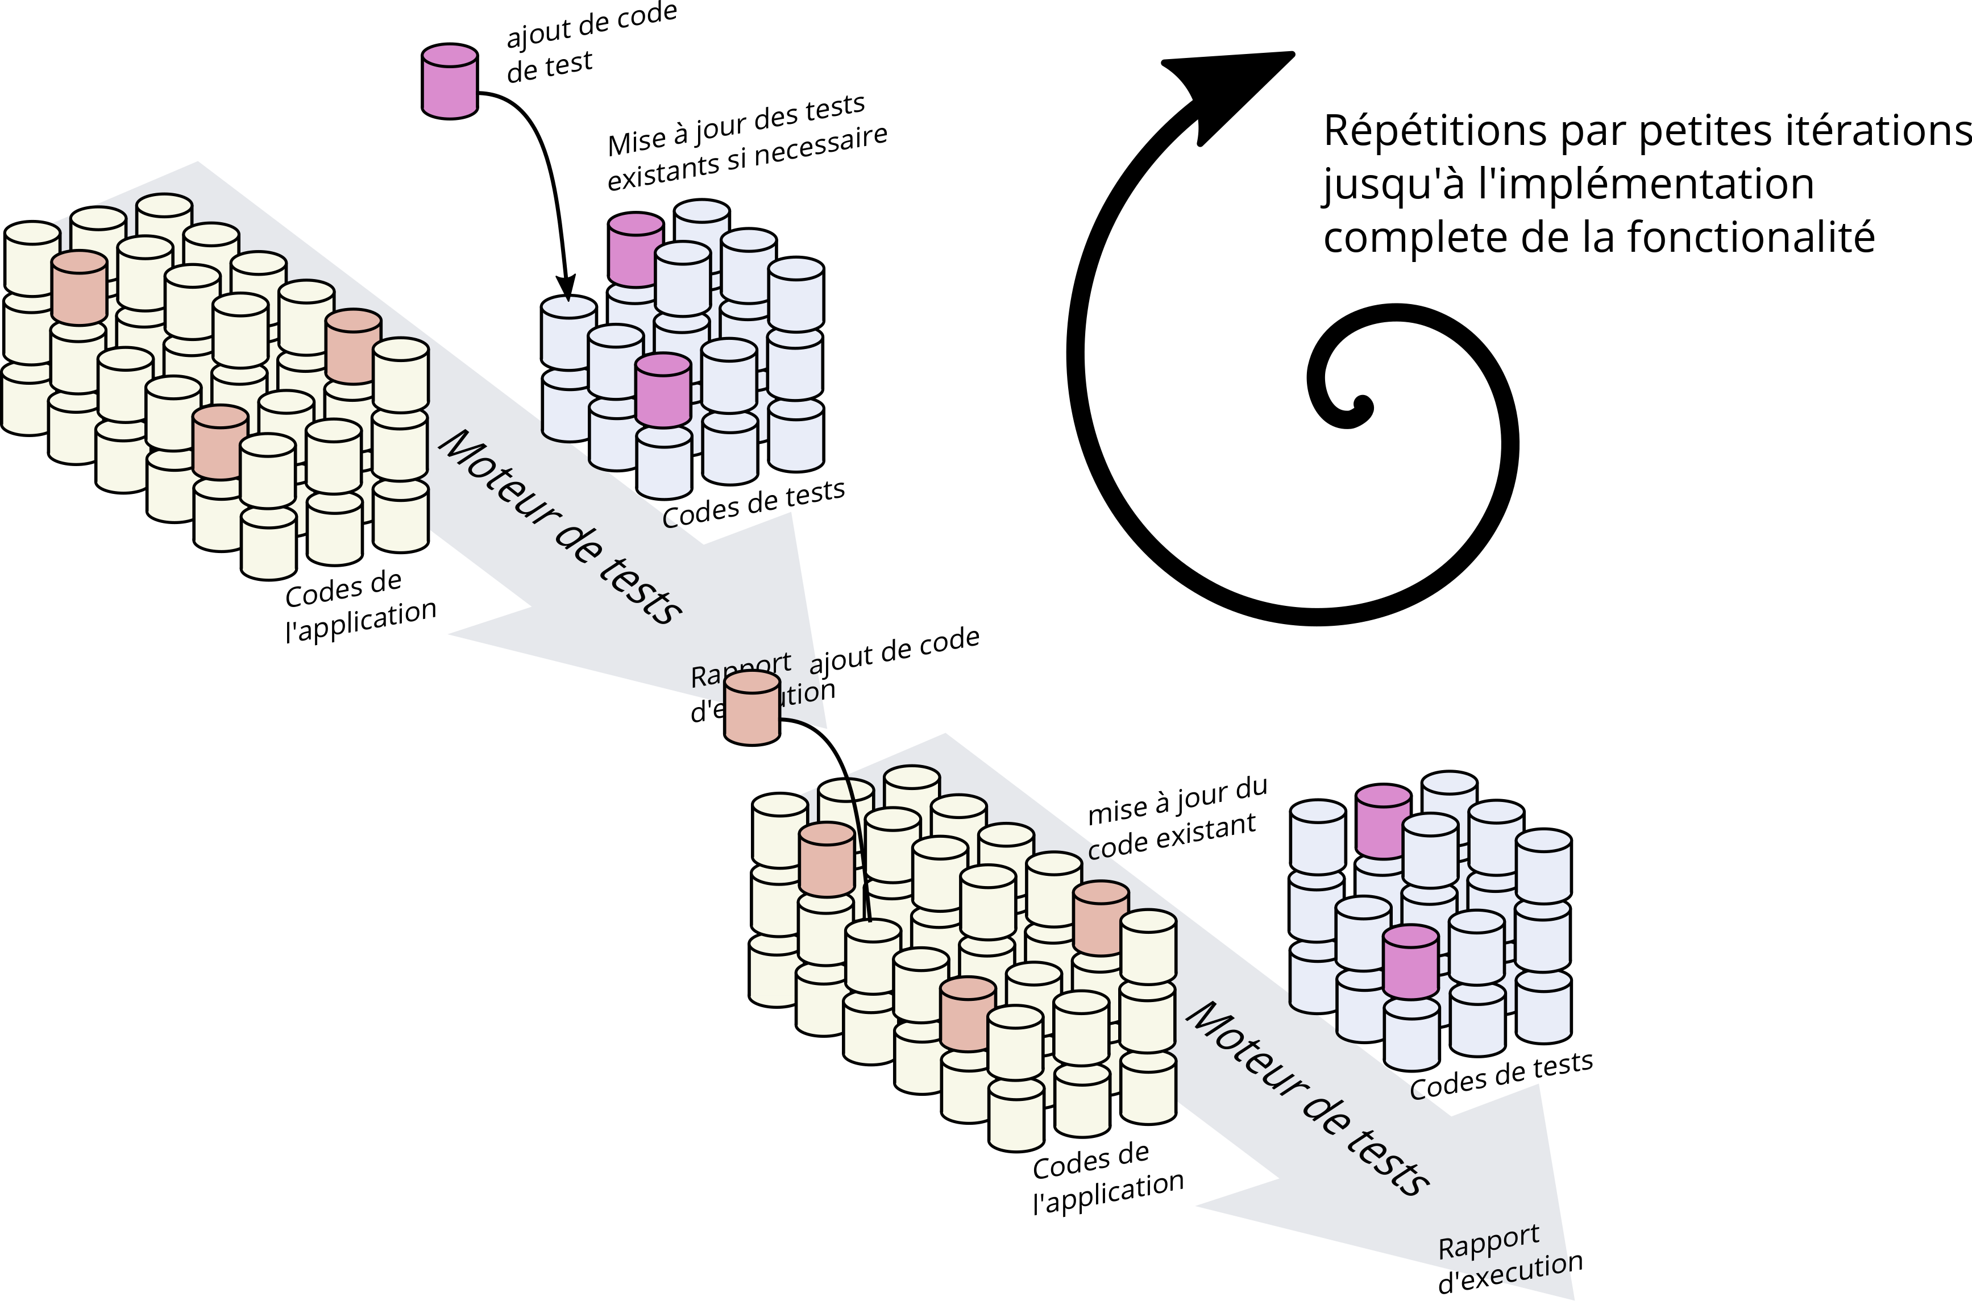
Coder le test avant le reste
Test Driven development (TDD)
3. Refactorer le code
1. S’assurer que le test échoue
2. Corriger le test
Notes:
Nouvelle fonctionnalité
Identification des actions nécessaires à la fonctionnalités
Identification des structures et fonctions à modifier/ajouter
Mise en place de tests décrivant le comportement des composants
Description des cas attendus et cas d’erreurs
Mise en évidence de l’échec du à l’absence de la fonctionnalité
Ecriture du code (nouveau code ou changement du code existant)
Validation du code via les tests
Répétitions jusqu’à implémentation complète de la fonctionnalité
Enfin…
Validation de la couverture des tests
Autres tests auto ou manuels du bon fonctionnement de la fonctionnalité
Livraison du code

Slide 6

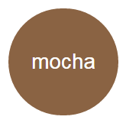




(Quelques) Outils de tests unitaires en JavaScript
Moteurs de tests
Utilitaires
Industrialisation

Slide 7
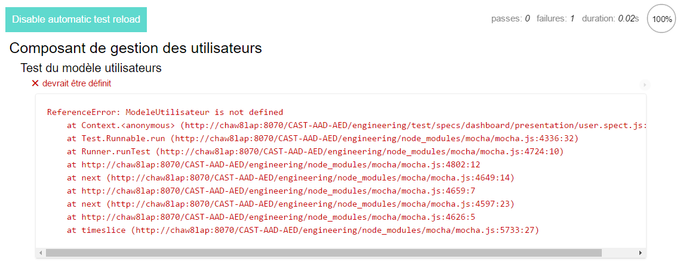
Test de modèles
Avec mocha & chai-expect
describe('Test du modèle utilisateurs', function(){ it('devrait être définit', function(){ expect(ModeleUtilisateur).to.be.a('function'); }); });

Slide 8
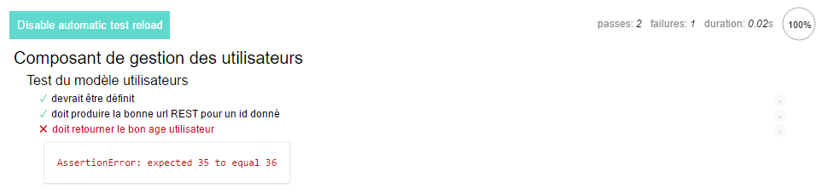
Aller (un peu) plus loin
it('doit produire la bonne url REST pour un id donné', function(){ // setup du test var utilisateur = new ModeleUtilisateur({id:123}); // test et assertions expect(utilisateur.url()).to.equal('REST/utilisateurs/123'); }); it('doit retourner le bon age utilisateur', function(){ var d = new Date('2016-06-22'); var _Date = Date; Date = function(){return d;}; var utilisateur = new ModeleUtilisateur({id:123,naissance:'1980-06-21'}); var age = utilisateur.age(); expect(age).to.equal(36); Date = _Date; });

Slide 9
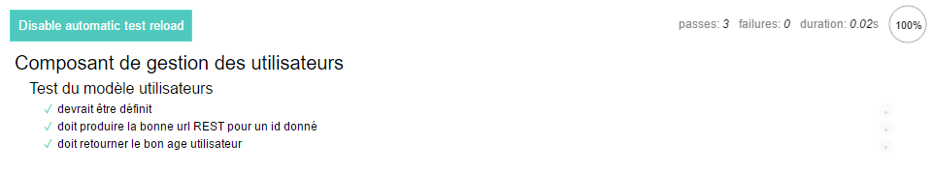
Focus sur le test
describe('calcul de l\'age', function(){ var _Date; before(function(){ _Date = Date; var d = new Date('2016-06-22'); Date = function(){return d;}; }); after(function(){ Date = _Date; }); it('doit retourner le bon age utilisateur', function(){ var utilisateur = new ModeleUtilisateur({id:123,birth:'1980-06-21'}); expect(utilisateur.age()).to.equal(36); }); });

Slide 10
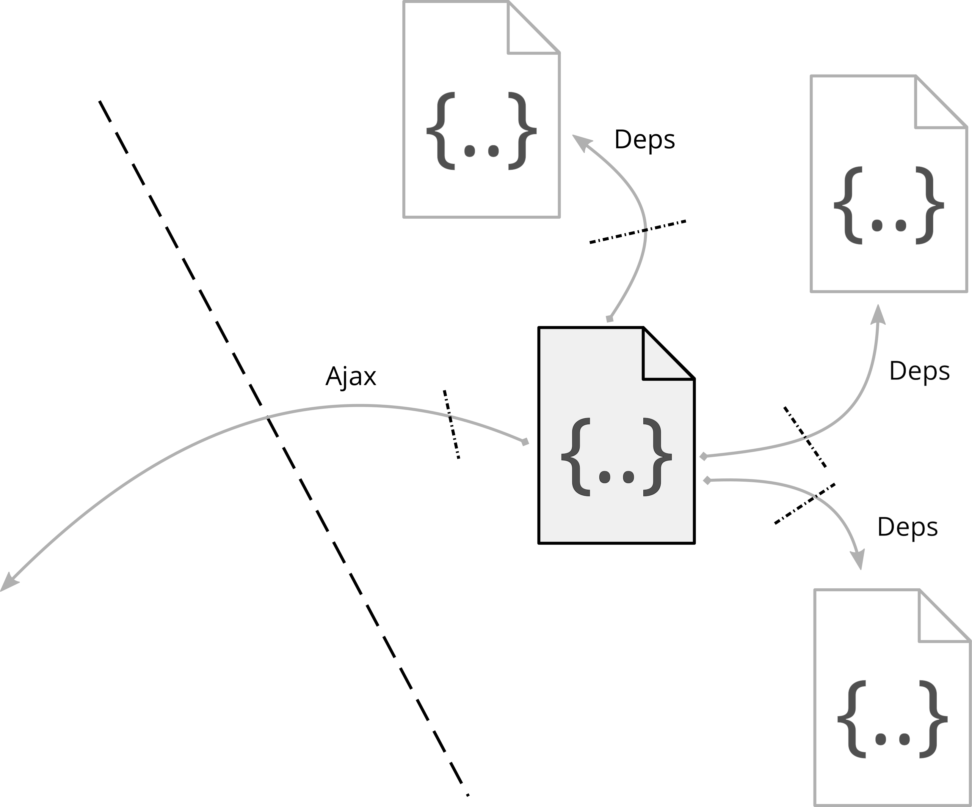
Cloisonnement des tests
Avec Sinon.js // spy, stubs, mocks
Bouchonages, isolation du code en test
Simulation de serveurs
describe('edition de propriétés', function(){ var mockServer; beforeEach(function(){ mockServer = sinon.fakeServer.create(); }); afterEach(function(){ mockServer.restore(); });
… )};

Slide 11
Cloisonnement des tests
Avec Sinon.js // spy, stubs, mocks
describe('edition de propriétés', function(){ var mockServer;
…
it(‘Save devrait faire un appel put au serveur', function(done){ mockServer.respondWith('PUT', 'rest/utilisateurs/123', [200, {"Content-Type": "application/json"}, {param:'une fausse réponse'}]); var utilisateur = new ModeleUtilisateur({id:123,birth:'1980-06-21'}); utilisateur.set({birth:'1980-03-31'}); utilisateur.save({ success:function(){ done(); }, fail:function(){ expect('l\'echec n\'est pas une option').to.be.false; } }); mockServer.respond(); }); });

Slide 12
Test de vues
Quoi tester ?
Affichage correct de valeurs // par ex. formatages de nombres
Appels d’evenements sur actions
Quoi ne pas tester ?
Éléments susceptibles de changer (fréquemment)
Structures techniques // par ex. DOM
describe('Vue utilisateur', function(){ var vue; beforeEach(function(){ var user = new ModeleUtilisateur({name:'Alice', sex:'femme'}); vue = new VueUtilisateur({model:user}); vue.render(); }); it('verifier le contenu', function(){ var nom = vue.$el.find('h1').html(); expect(nom).to.equal('Alice'); }); it('test d\‘evenement', function(){ var eventMethodStub = sinon.stub(vue, 'edit'); vue.$el.find('.edition').click(); expect(eventMethodStub.calledOnce).to.be.true; }); });

Slide 13
Test de routes
describe("tester les routes", function() { var router, routeSpy;
beforeEach(function() { router = new AppRouter(); routeSpy = sinon.spy(); try { Backbone.history.start({silent:true, pushState:true}); } catch(e) {} router.navigate("elsewhere"); // default location }); it('url vide vers la page d\'index', function() { router.bind('route:index', routeSpy); router.navigate('', true); expect(routeSpy.calledOnce).to.be.ok; }); });

Slide 14
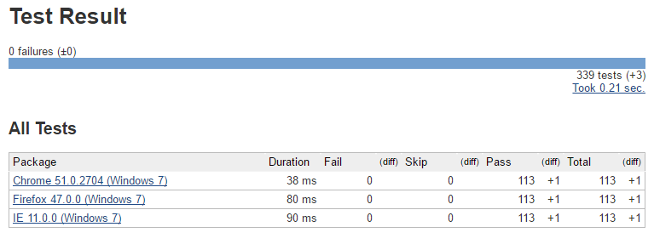
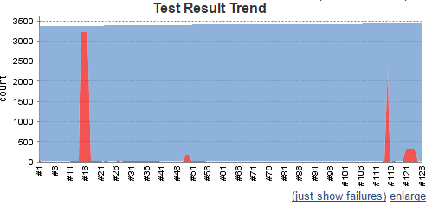
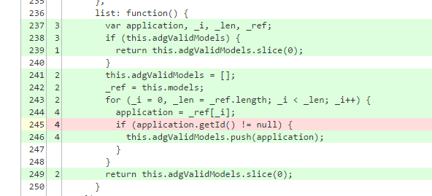
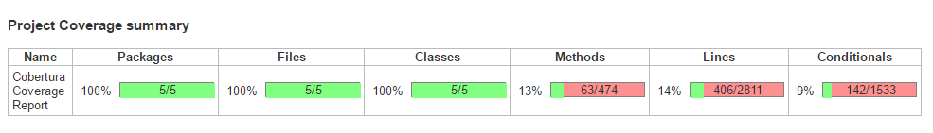
Aller plus loin
Pilotage des tests sur vrais navigateurs // karma, browser-stack, etc.
Couverture du code par les tests // karma coverage
Tests d’intégration et d’acceptance // n’oublions pas la perf !!

